Slide 1


Slide 2
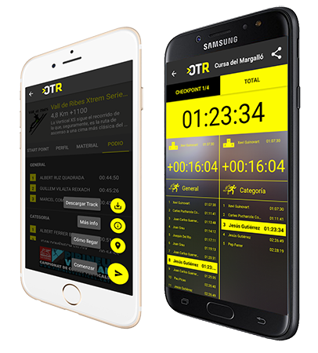
¡COMPITE CUANDO QUIERAS!
OTR es una app única e innovadora para móviles iOS y Android, que permite competir en una serie de carreras abiertas 365x24, entrando a formar parte del ranking oficial.
Así podrás competir cuando te sientas preparado/a y tantas veces como quieras para mejorar tu marca y clasificación.

Slide 3
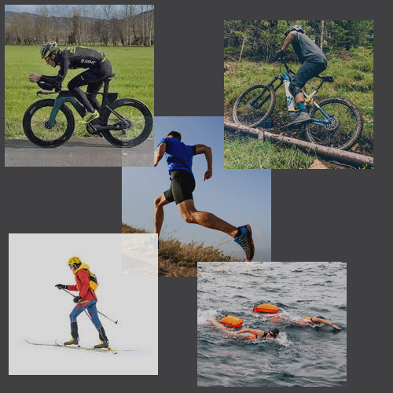
MÚLTIPLES DEPORTES
Trail running
MTB
Ciclismo en ruta
Gravel
Natación en vías azules
Skimo

Slide 4
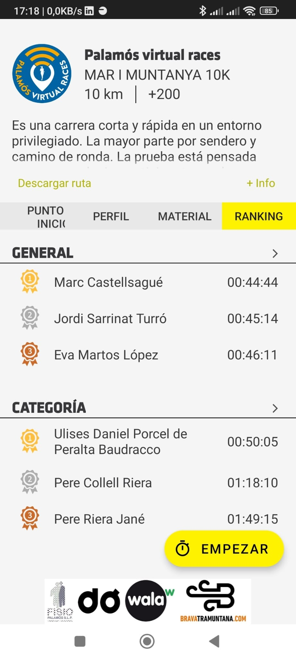
NONSTOP, ETAPAS, CAMPEONATOS
Se puede realizar cualquier ruta y recibir automáticamente el diploma de participación personalizado en:
Carreras individuales
Campeonatos
Travesías por etapas
Y tantas veces como se quiera en el período de tiempo establecido. La clasificación estará VIVA HASTA EL FINAL.

Slide 5
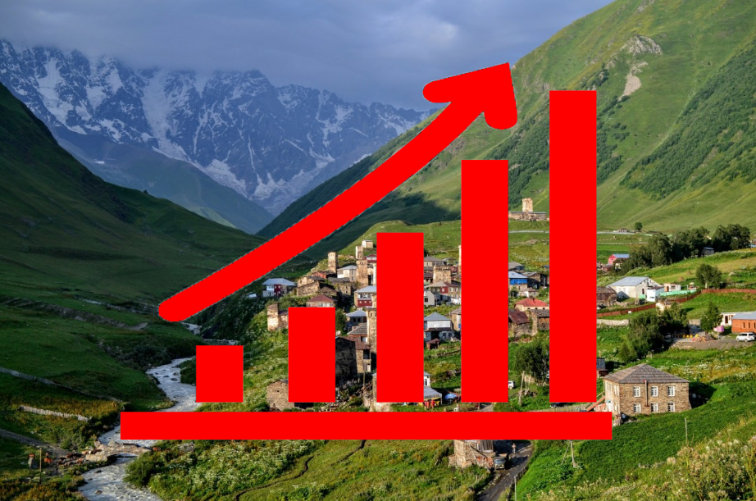
CONECTANDO DEPORTE Y TERRITORIO
Es un hecho que el turismo deportivo en el medio natural está en fuerte crecimiento.
OTR permite conectar a las entidades turísticas y deportivas locales con ese público, mediante las NOTIFICACIONES PUSH que incorpora la app.
Es fácil crear concursos o campeonatos propios para atraer público repetidamente.
Además la entidad organizadora de cada carrera podrá recibir informes periódicos de las participaciones en sus carreras.

Slide 6
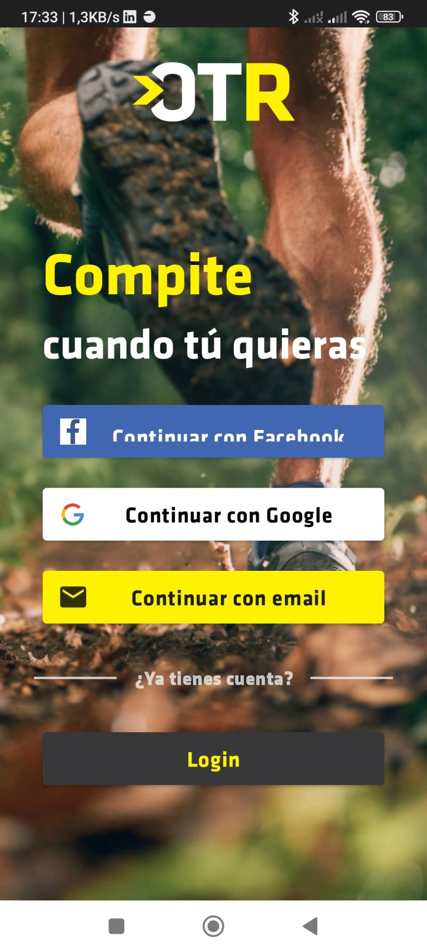
¿CÓMO FUNCIONA?
REGISTRO / IDENTIFICACIÓN.
El usuario inicia sesión, en el idioma de su teléfono, o crea una cuenta rápidamente con pocos datos. La fecha de nacimiento i sexo introducidos determinarán la categoría según el reglamento internacional de cada deporte.

Slide 7
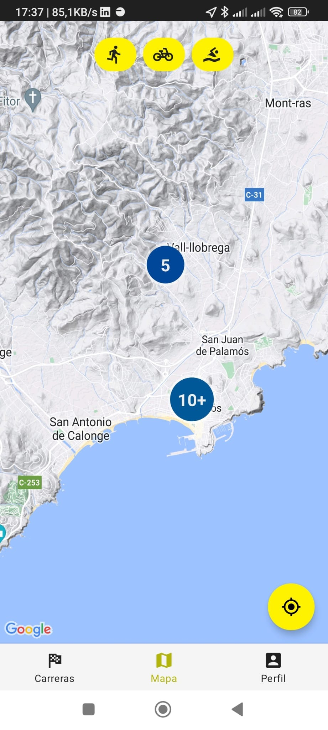
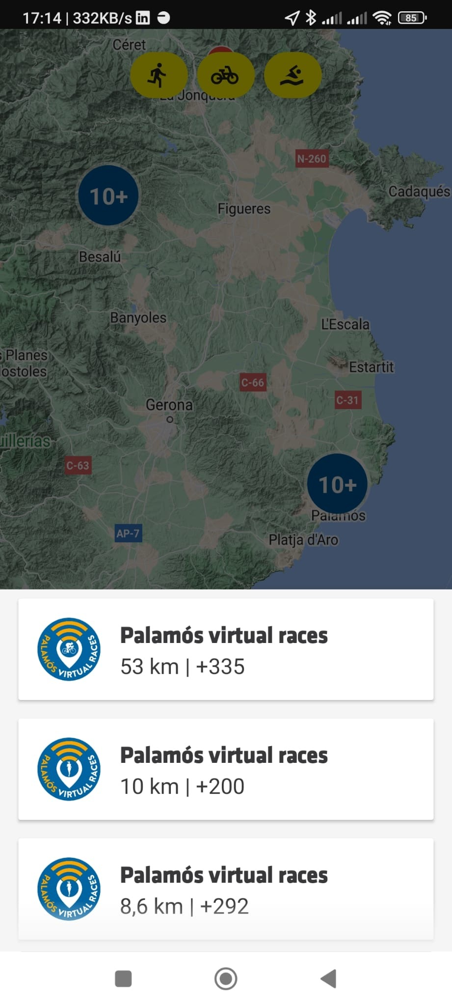
¿CÓMO FUNCIONA?
SELECCIÓN DE CARRERA.
Se puede elegir una carrera pudiendo filtrar por deporte y nombre (por defecto aparecerán las que estén más cerca sobre el mapa)

Slide 8
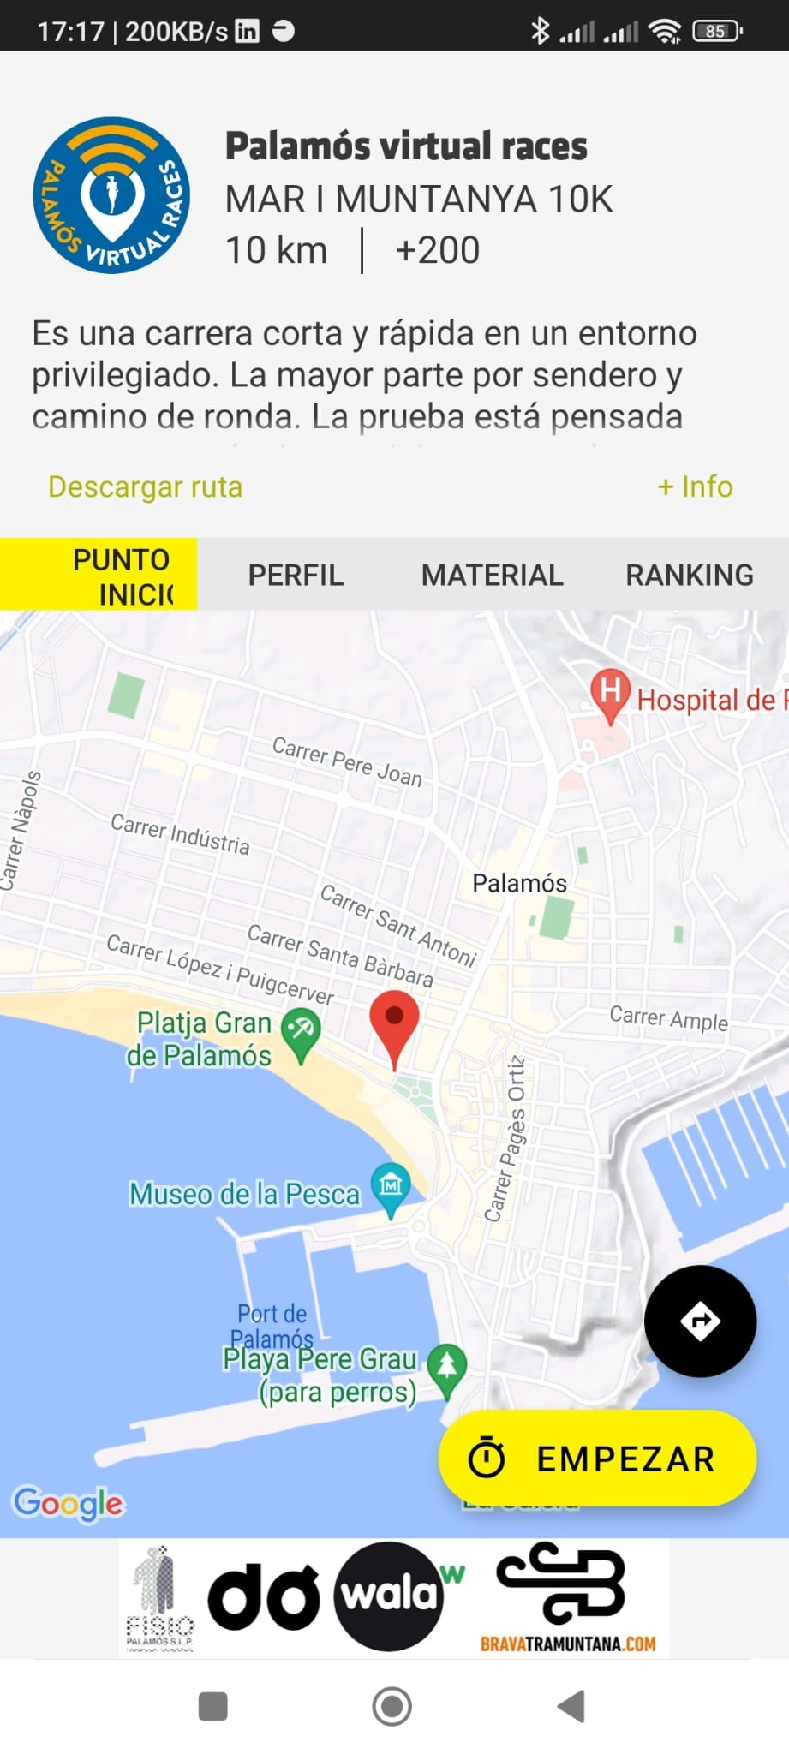
¿CÓMO FUNCIONA?
INFORMACIÓN DE LA CARRERA
Una vez seleccionado el recorrido, podrá consultar la información:
Perfil del recorrido
Material recomendado
Descarga del track GPX
Ubicación "start point"
Clasificación y podios absolutos / categoría

Slide 9

¿CÓMO FUNCIONA?
SITUARSE EN EL PUNTO DE SALIDA.
La app facilita la ubicación GPS del punto de salida y enlaza con la aplicación de mapas por defecto del teléfono para guiarle, si así lo desea.
Aunque no es imprescindible, se suele colocar un cartel en el punto de salida a modo de confirmación visual para el usuario

Slide 10
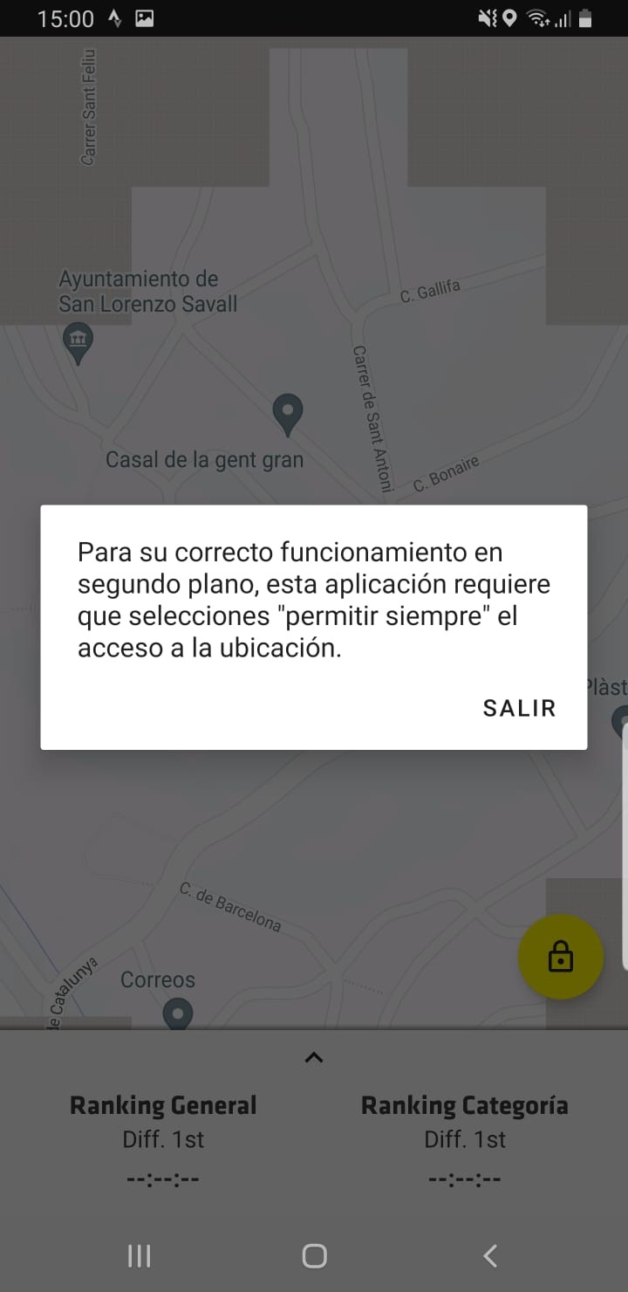
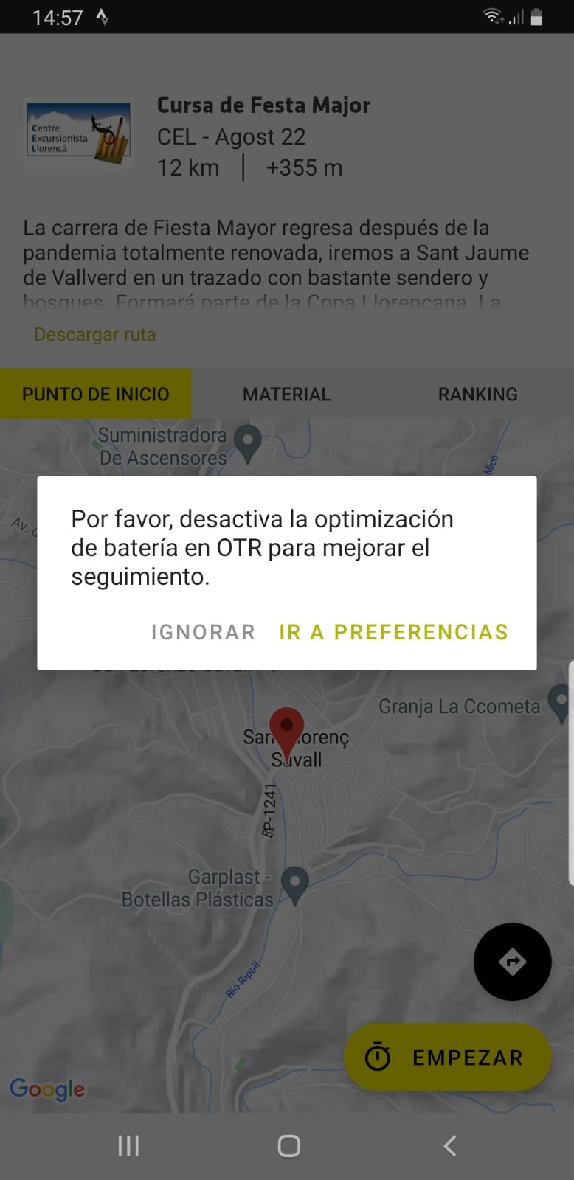
¿CÓMO FUNCIONA?
CONFIGURACIÓN
Solamente se necesita activar el Bluetooth y la geolocalización en el móvil.
La APP guiará al usuario para que todo sea más fácil.

Slide 11
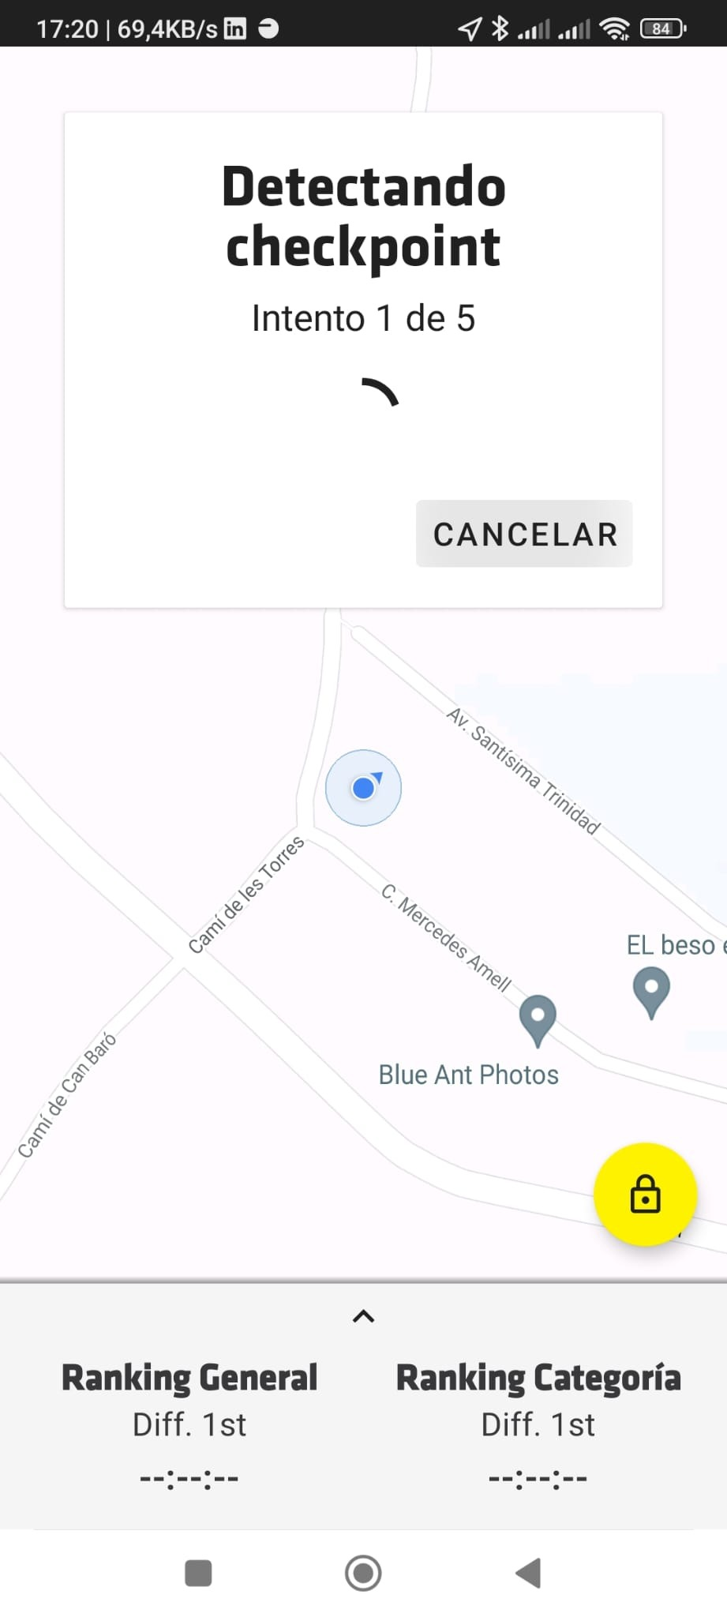
¿CÓMO FUNCIONA?
INICIO DE LA CARRERA
Una vez en el punto de salida solamente tendrá hacer clic en EMPEZAR y esperar a que se ponga en marcha el crono.
A partir de ese momento, no será necesario manipular más el smartphone.
Al pasar por un punto de control escuchará “check point” y podrá ver su diferencia de tiempo con la primera persona clasificada.
Al llegar a meta, escuchará finisher!.
Si utiliza un reloj sincronizado con el smartphone tendrá la información en la muñeca.

Slide 12
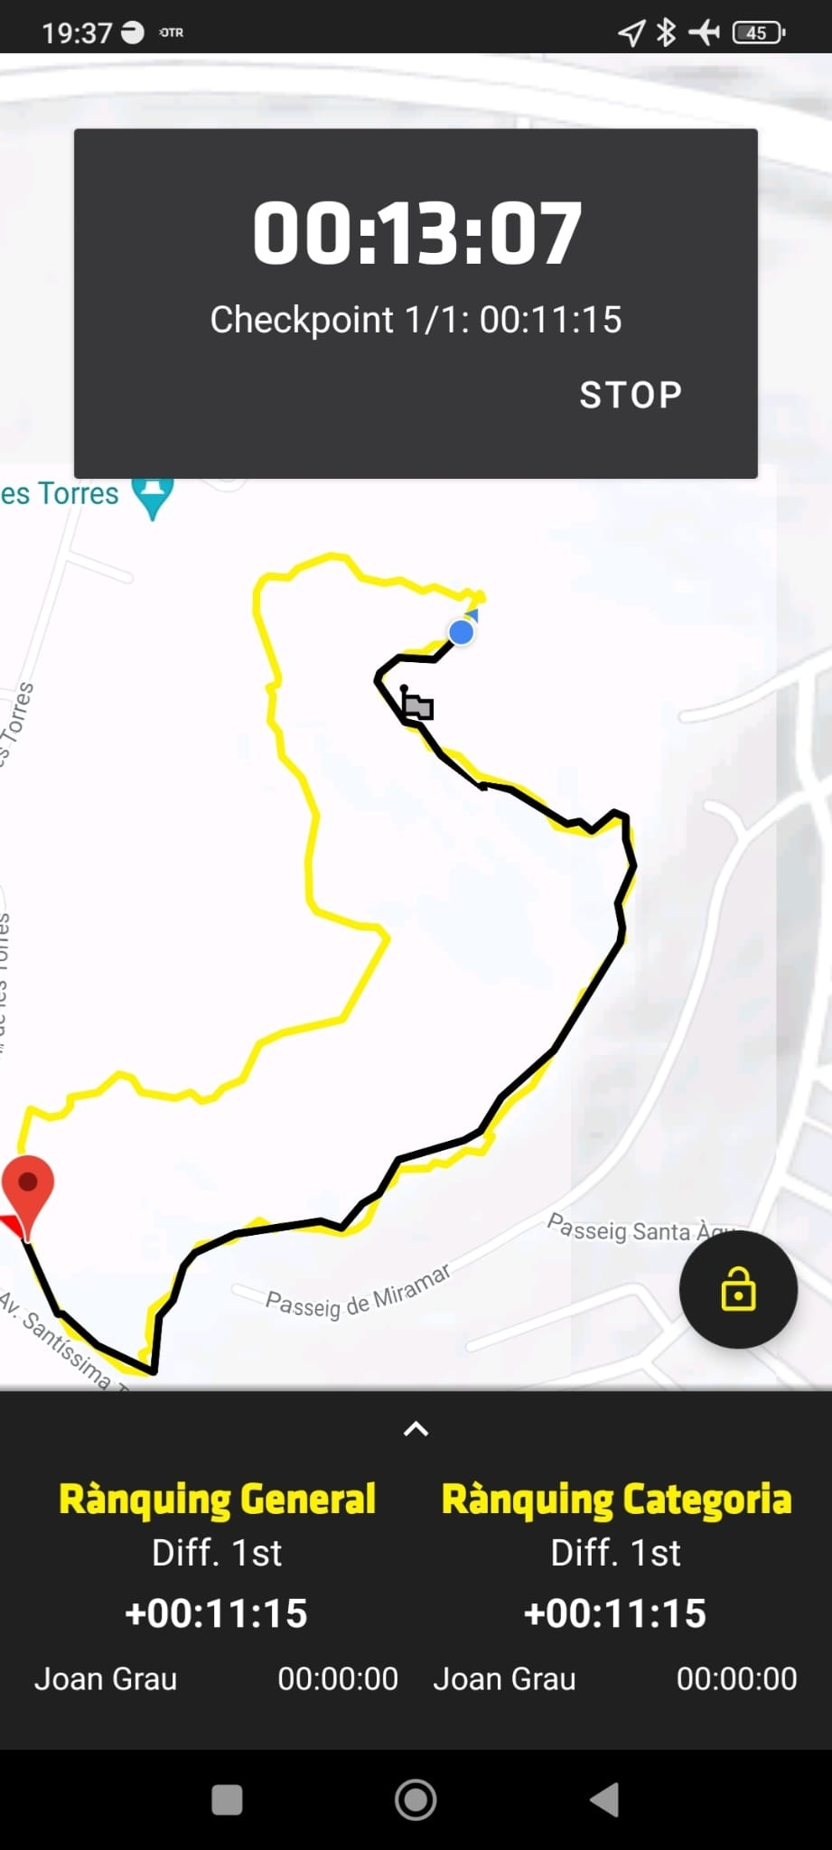
¿CÓMO FUNCIONA?
SEGUIR LA RUTA
La mayoría de rutas no disponen de balizamiento ni marcas, por lo que será imprescindible guiarse mediante un dispositivo GPS. La APP facilita la descarga del fichero GPX. Y también, para quienes no dispongan de GPS facilita poder seguir el recorrido sobre el mapa una vez iniciado el crono.

Slide 13
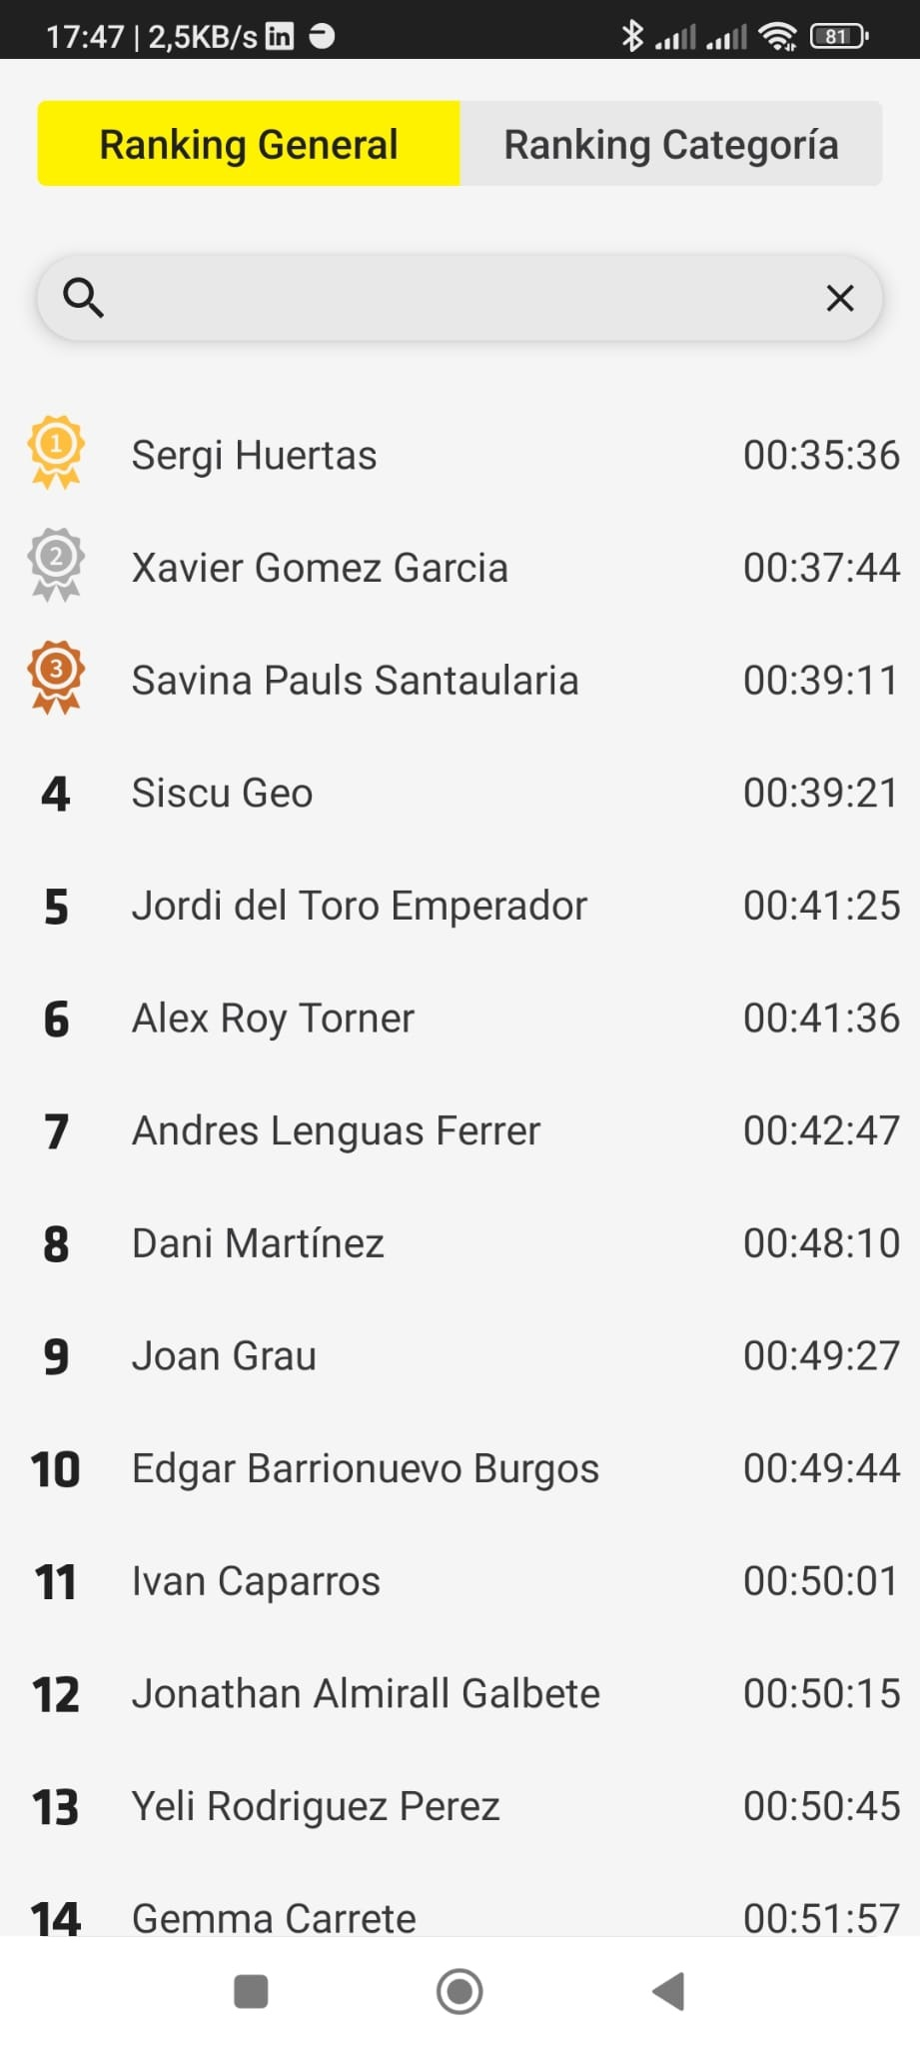
¿CÓMO FUNCIONA?
CLASIFICACIÓN
Es posible que la participación requiera de una validación humana. En ese caso quedará pendiente de validación por un máximo de 24h.
La persona usuaria podrá consultar en el apartado "actividad" los resultados de todas sus participaciones.
También en la web opentrailraces.com podrá consultar todas las clasificaciones y contrastar sus resultados.
Algunas carreras proporcionan puntos ITRA compitiendo cualquier día con OTR.

Slide 14
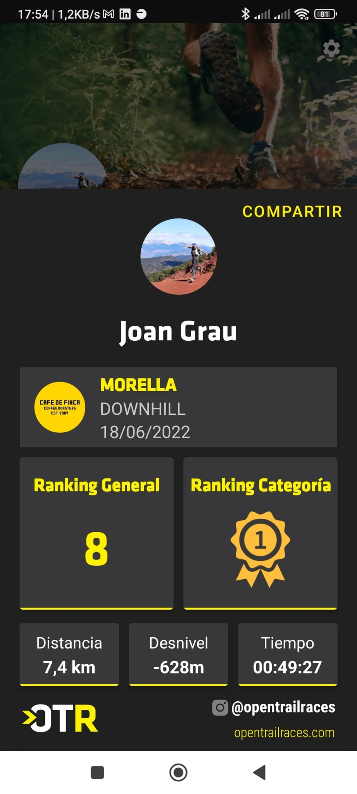
¿CÓMO FUNCIONA?
REDES SOCIALES
En cualquier momento se puede compartir un resultado desde el apartado de perfil. Allí encontrará siempre todas las participaciones.
Al pulsar en COMPARTIR se facilitará el enlace a las apps de redes sociales que estén instaladas en el teléfono para que así compartir sea muy fácil.

Slide 15

¿CÓMO FUNCIONA?
VALIDACIÓN
Nuestro sistema de validación es híbrido porque, por un lado, validamos las participaciones con nuestro sistema de inteligencia artificial, pero si algo «chirría» entonces realizamos la validación manualmente.
Una vez recibamos los datos de la participación, ésta será examinada teniendo en cuenta:
que no se haya salido del track (no hay recortes)
que las velocidades sean posibles para el deporte elegido
y que la distancia recorrida sea la de la carrera.
Si todo está correcto, ya estará automáticamente en la clasificación y recibirá en el correo electrónico el diploma. En caso contrario, nos pondremos en contacto con la persona usuaria por correo electrónico dentro de las 24h siguientes a su participación, tal vez solicitando su colaboración, tal vez informando el motivo de su no clasificación.

Slide 16
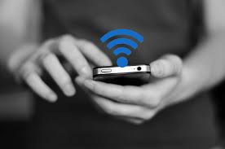
¿CÓMO FUNCIONA?
MODO ONLINE Y OFFLINE
ONLINE:
Con los datos del teléfono activos, nuestro servidor recibirá una actualización de la geolocalización cada 2 minutos, que podrá ser consultada desde la web opentrailraces.com en su sección EN DIRECTO.
OFFLINE:
Al inscribirse en una carrera, la app descarga los datos necesarios para poder correr en modo offline una vez en el punto de salida. De esta forma, OTR permite evitar los costes de roaming o correr sin cobertura o simplemente con los datos móviles apagados.

Slide 17

PRÓXIMAMENTE
OTR evoluciona constantemente. Estamos trabajando en:
Sincronización con Garmin y Suunto.
Botón de emergencia 112.
Gamificación: retos personalizados, niveles de usuario, objetivos con premio…
Mapa topográfico
Aviso fuera de ruta

Slide 18

¿QUIERES OTR?
Necesitaremos que nos envíes:
Archivo GPX de la ruta
Logos y banners
Ubicación de los puntos de control
Breve texto sobre la ruta
Si fuese necesario, los permisos para promover la ruta
En cuanto lo recibamos, en un par de días tendrás tu OTR funcionando.

Slide 19
¡MUCHAS GRACIAS POR INTERESARTE POR OTR!
  Jesús Gutiérrez, CTO
    jesus@thetrailzone.com
    +34679222610
  Joan Grau, CEO
    joan@thetrailzone.com
    +34696961904

